Slide 1
КОСМОС
Составитель: Летовальцева Ольга Максимовна, воспитатель

Slide 2
Загадка 1
Ни пера, ни крыла,
А быстрее орла,
Только выпустит хвост
Понесется до звезд.

Slide 3
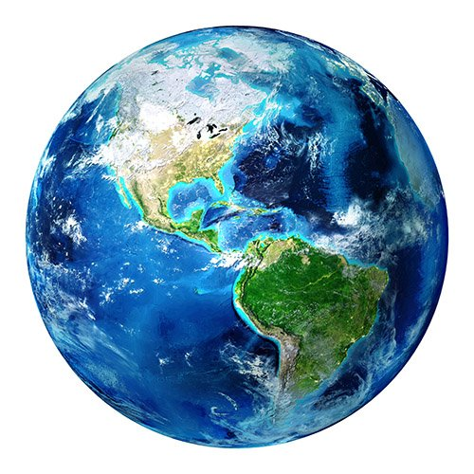
Загадка 2
Планета голубая,
Любимая, родная,
Она твоя, она моя,
А называется...

Slide 4
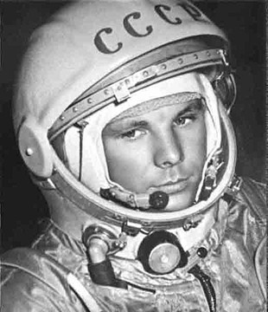
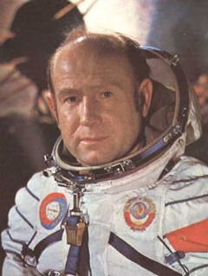
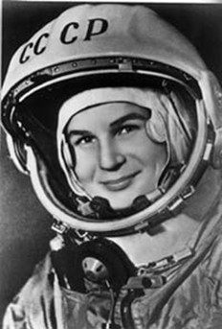
Кто первым полетел в космос?

Slide 5
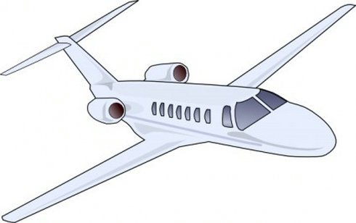
На чем можно полететь в космос?

Slide 6
Найди лишнее

